Slide 1

ИТОГИ НАУЧНОЙ РАБОТЫ
УНИВЕРСИТЕТА ЗА 2014 год
Проректор по науке
В.В. Кружаев
23 марта 2015 г.

Slide 2
План презентации
2
Основные показатели научной деятельности УрФУ в 2014 г.
Программа повышения международной конкурентоспособности УрФУ (5-100-2020)
Выполненные в 2014 г. проекты
Предложения в решение Ученого совета

Slide 3
0
3
Основные показатели
научной деятельности УрФУ
в 2014 году

Slide 4
Общие затраты на научно-исследовательскую деятельность
Наименование | 2012 млн руб. | 2013 млн руб. | 2014 млн руб.
Общие затраты на научно-исследовательскую деятельность в 2012-2014 гг. | 753,0 | 839,1 | 1 137,8
В том числе :
Договоры с предприятиями и международные гранты: | 303,6 | 428,1 | 506,1
Средства на реализацию комплексных проектов по созданию высокотехнологичного производства (пост.№218) | 32,0 | 70,0 | 110,0
Средства зарубежных источников | 37,5 | 13,9 | 6,2
Средства российских хозяйствующих субъектов | 234,1 | 344,2 | 389,9
Госбюджетные средства: | 379,2 | 288,0 | 561,3
Госзаказ на проведение научных исследований, гранты РНФ, РФФИ, РГНФ, гранты Президента РФ по поддержке молодых ученых и др. ФЦП. | 237,3 | 198,3 | 540,1
Гранты Правительства РФ по поддержке научных исследований, проводимых под руководством ведущих ученых (пост. №220) | 51,0 | 87,3 | 18,8
Программа по государственной поддержке ведущих российских вузов "Развитие инновационной инфраструктуры в российских вузах" (пост 219) | 42,9 | - | -
Стипендии Президента РФ молодым ученым и аспирантам (пост. № 563) | - | 2,4 | 2,4
Создание лабораторий в области инженерных или естественных наук | 48,0 | - | -
Собственные средства Университета | 70,2 | 123,0 | 70,4
Стимулирование публикационной активности в зарубежных изданиях | 55,7 | 108,9 | 57.4
Поддержка целевой аспирантуры и докторантуры УрФУ | 14,5 | 14,1 | 13.0

Slide 5
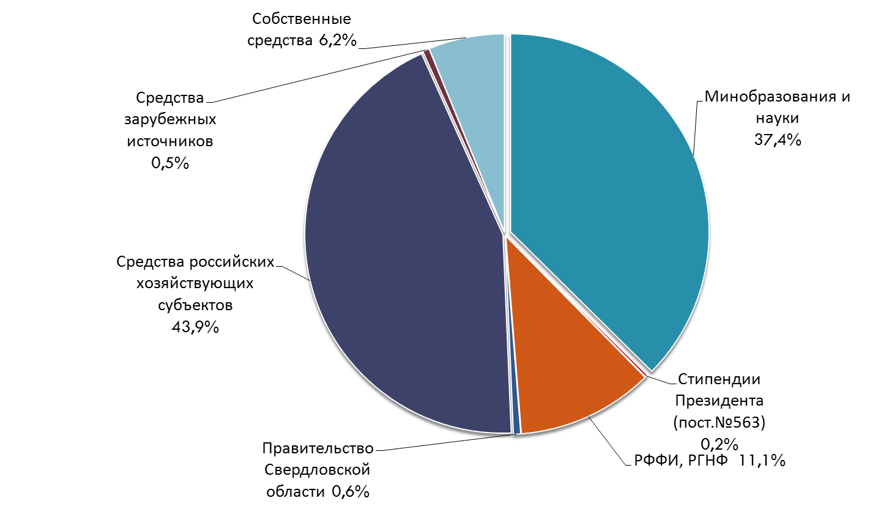
Выполнение НИР в 2014 году по источникам финансирования

Slide 6
Объемы НИР в 2012-2014 г. по внешним источникам финансирования
Институт | 2012 г. |  | 2013 г. |  | 2014 г.
 | Всего | в т.ч. субподряд | Всего | в т.ч. субподряд | Всего (факт/план) | в т.ч. субподряд
ВШЭМ | 21,0 | 6,6 | 24,1 | 0,7 | 30,8/ 30,0 | 2,4
ВИШ |  |  |  |  | 3,8
ИММТ | 107,2 | 44,8 | 110,4 | 41,6 | 134,1/ 140,0 | 43,7
ИНФО | 10,5 |  | 7,3 | 0,4 | 6,7/ 5,0 | 0,4
ИРИТ-РТФ | 49,4 | 4,5 | 112,3 | 35,4 | 131,0/ 130,0 | 44,0
ИФКСиМП | 0,3 |  | 0,7 |  | 1,0/ 2,0
ММИ | 4,7 | 0,3 | 7,1 | 1,7 | 4,2/ 20,0 | 0,2
НТИ | 10,7 |  | 10,7 |  | 6,4/ 10,0 | 0,9
НОЦ |  |  |  |  | 0,8
СТИ | 8,6 | 4,3 | 9,8 | 6,2 | 14,2/ 15,0 | 5,2
УралЭНИН | 28,9 | 4,5 | 43,7 | 0,7 | 35,2/ 45,0 | 1,3
ФТИ | 103,0 | 13,9 | 93,9 | 10,1 | 226,8/ 130 | 32,6
ХТИ | 23,3 | 0,3 | 22,6 | 0,6 | 49,2/ 35,0
ИТОО |  |  |  |  | 1,9
ИЕН | 138,1 | 9,0 | 172,6 | 26,0 | 285,0/ 175,0 | 26,0
ИМКН | 35,5 |  | 26,1 |  | 52,7/ 40,0 | 4,6
ИГНИ | 27,4 |  | 29,4 | 0,6 | 30,4/ 36,0
ИСПН | 20,8 |  | 11,8 | 1,0 | 10,7/ 17,0 | 0,1
ИГУП | 0,8 |  | 4,1 |  | 2,9/ 5,0
ЭПК |  |  | 20,0 |  | 43,4
ИВЦ |  |  | 5,9 |  | 7,0
Всего: | 590,2 | 88,0 (14,9%) | 712 653 | 125,0 (17,5%) | 1078,2 | 161,4 (15%)

Slide 7
Выполнение НИР по институтам
(млн руб.)
7

Slide 8
Удельный объём выработки по институтам из внешних источников

Slide 9
Сведения о научных контрактах с иностранными организациями (фирмами) в 2014 г.
№ п/п | Институт (Руководитель) | Страна | Организация | Направление исследований | Объем, тыс. руб. 2014 г.
1 | ИСПН (Хомяков М.Б.) | Венгрия | Институт открытого общества Фонд Сороса | Организация семинаров для молодых ученых России и стран СНГ (открытое будущее: концепции политической модерности) | 1340,0
2 | ИСПН (Хомяков М.Б.) | Китай | Правительство КНР | Сопровождение научных исследований, организация конференций и школ, курсы китайского языка | 2820,0
3 | ИММТ (Земляной К.Г.) | Китай | Пуянг Рефракториез | Определение физико-механических свойств огнеупорных изделий | 13,8
4 | ИРИТ-РТФ (Доросинский Л.Г.) | Монголия | КОО «Эрдэнет»" | Проведение промышленных испытаний и модернизация системы оценки крупности дробленой руды «ГРАНИКС» | 700,2
5 | ФТИ (Воронина А.В.) | Франция | TrisKem Internation | Организация и проведение симпозиума-семинара «Инновационные методы радиохимического анализа» | 73,3
6 | ХТИ (Шафран Ю.М.) | Швейцария | System Biolodgie | Выполнение работ, относящихся к улучшению процессов получения и очистки молекул с биологической активностью | 283,3
7 | ИММТ (Кащеев И.Д.) | Казахстан | ТОО «Казцинк» | Оптимизация схемы футеровки вельц-печей | 930,0
ИТОГО: |  |  |  |  | 6160,6

Slide 10
Наиболее значимые проекты, выигранные в УрФУ в 2014 г.
Руководитель | Институт | Тема | Млн. р.
Рычков В.Н. | ФТИ | Разработка промышленной технологии попутного извлечения РЗМ их технологических растворов при добыче урана методом подземного скважинного выщелачивания с целью повышения эффективности переработки промпродуктов урановых руд | 100
Шур В.Я. | ИЕН | Развитие Уральского центра коллективного пользования "Современные нанотехнологии" Уральского федерального университета | 63
Васьковский В.О. | ИЕН | Создание высокотехнологичного производства датчиковой аппаратуры и измерительных систем на основе магниточувствительных наноструктур и электронного парамагнитного резонанса | 60
Князев С.Т. | ИРИТ-РТФ | Разработка автоматизированной системы слежения, контроля, моделирования, анализа и оптимизация полного цикла выпуска металлургической продукции на основе создания и интеграции математических моделей технологических, логистических и бизнес-процессов предприятия | 50
Захарова П.В. | ИЕН | Исследование фотометрических, спектральных, позиционных характеристик космических объектов с помощью уникальных научных установок: 1,2-м телескопа, 70-см телескопа, телескопа СБГ Коуровской астрономической обсерватории | 50
Мархасин В.С., Соловьева О.Э. | ИМКН | Персонифицированные математические модели в кардиологии | 20
Рей Мари-Пьер, Редин Д.А. | ИГНИ | Возвращение в Европу: российские элиты и европейские инновации, нормы и модели (XVIII - начало XX вв.) | 18,75
 |  | Итого: | 361,75

Slide 11
Публикационная активность авторов УрФУ
Год | Количество публикаций
 | Статей в базах данных без пересечений | SCOPUS | WOS
2010 | 467 | 424 | 321
2011 | 450 | 443 | 328
2012 | 688 | 681 | 426
2013 | 992 | 956 | 536
2014 | 1175 (19%) | 1129 (18%) | 710 (32%)

Slide 12
Публикационная активность авторов УрФУ, по институтам
По данным на 01.03.2015

Slide 13
Средний показатель цитируемости за 5 лет в Scopus на 1 НПР
с учетом самоцитирования

Slide 14
Средний импакт-фактор журналов
По данным на 01.03.2015

Slide 15
Доля НПР– авторов публикаций, индексируемых в WOS и SCOPUS
23,7%
17,4%

Slide 16
Публикационная активность кафедр в 2014 г.
Резервы:
Кафедры, имеющие публикации в журналах ВАК, неидексируемых в SCOPUS/WoS
Кафедры, имеющие низкие показатели по числу публикаций в журналах, идексируемых в SCOPUS/WoS

Slide 17
0
Задачи (пути) развития публикационной активности
17
увеличение доли «пишуших» НПР (хотя бы сначала до 30%),
точечные подходы к диагностике институтов, кафедр, научных структурных подразделений,
разработка планов мероприятий (дорожных карт) трех уровней (УрФУ, Институт, кафедра) для увеличения числа публикаций и их качества,
изучение 1200 публикаций в изданиях ВАК, в т.ч 600 – естественнонаучных и в сфере технических наук,
увеличение доли статей с Институтами РАН,
увеличение доли статей с рейтинговыми зарубежными соавторами,
увеличение среднего импакт-фактора журналов,
развитие проекта издания научных журналов УрФУ.

Slide 18
0
18
Программа повышения международной конкурентоспособности УрФУ (5-100-2020)

Slide 19
0
Показатели результативности Программы повышения конкурентоспособности УрФУ
19
№ | Наименование показателя | Ед. измерения | Прогнозная динамика показателя, план
 |  |  | 2013 (факт) | 2014 (факт) | 2015 | 2016 | 2020
Основные показатели
2. | Количество статей в Web of Science и SCOPUS с исключением дублирования на 1 НПР | количество статей (за 3 года) | 0,5 (0,7) | 0,7 (1,1) | 1,2 | 1,8 | 3,4
3 | Средний показатель цитируемости на 1 НПР, рассчитываемый по совокупности статей, учтенных в базах данных Web of Science и SCOPUS, с исключением их дублирования | количество цитат (за 5 лет) | 0,6 (1,3) | 0,9 (2,3) | 1,5 | 2,4 | 10,5
4 | Доля зарубежных профессоров, преподавателей и исследователей в численности НПР, включая российских граждан-обладателей степени PhD зарубежных университетов | % | 0,7 (0,93) | 2,0 (3,3) | 4,0 | 7,0 | 15
Дополнительные показатели
1. | Объем научной, инновационной и высокотехнологичной производственной продукции в расчете на 1 НПР | тыс. руб. | 305 (398) | 375 (499) | 547 | 649 | 1312
2. | Доля статей с иностранным участием | % | 16 (23) | 19 (33) | 30 | 32 | 37
3. | Доходы от научно-исследовательской деятельности для реального сектора на одного ППС | тыс. руб. | 130 (141) | 165 (235) | 250 | 320 | 640

Slide 20
0
Динамика публикаций вузов программы 5-100 с числом публикаций в Scopus в 2009-2014 гг. больше 1000
20

Slide 21
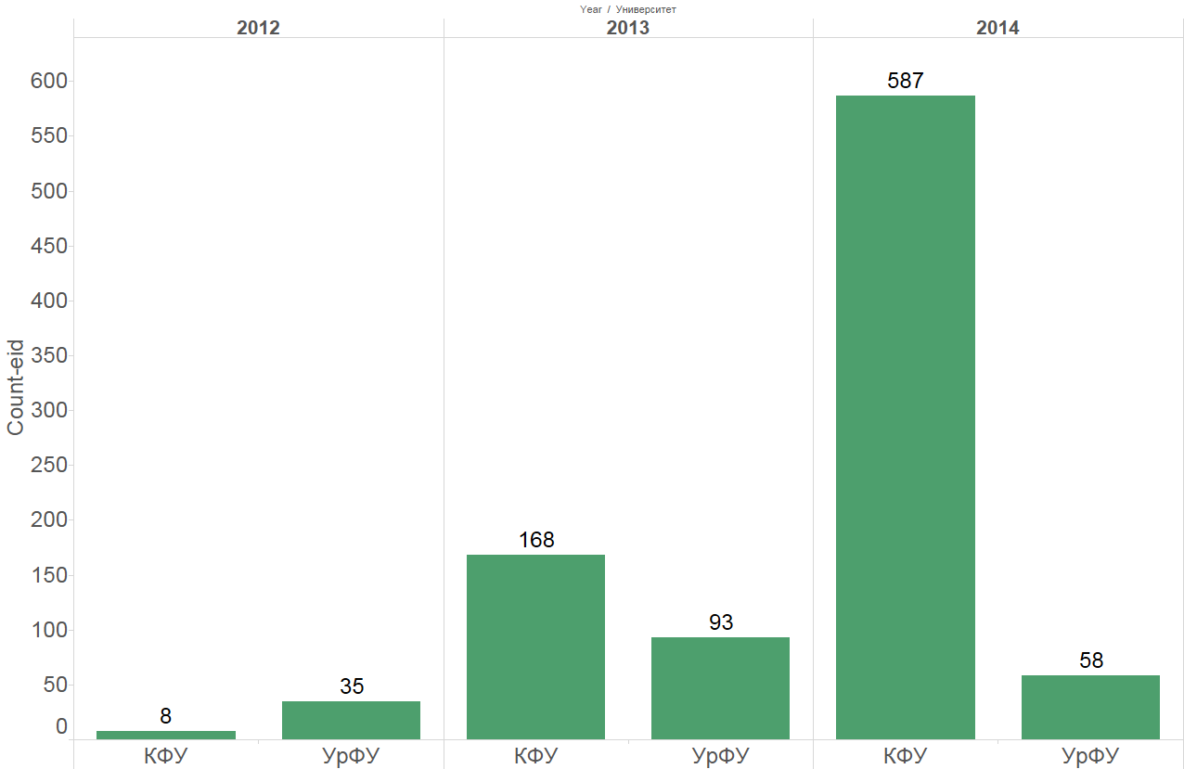
0
Динамика публикаций КФУ и УрФУ в журналах из Beall’s List и журналах, индексация которых прекращена в 2014 г., отраженных в Scopus
21

Slide 22
0
Анализ 600 публикаций КФУ (~40% всех публикаций) в 2014 году в четырех журналах из Beall’s List , отраженных в Scopus
22

Slide 23
0
Динамика публикаций в WoS в 2009-2014 гг. вузов программы 5-100
23

Slide 24
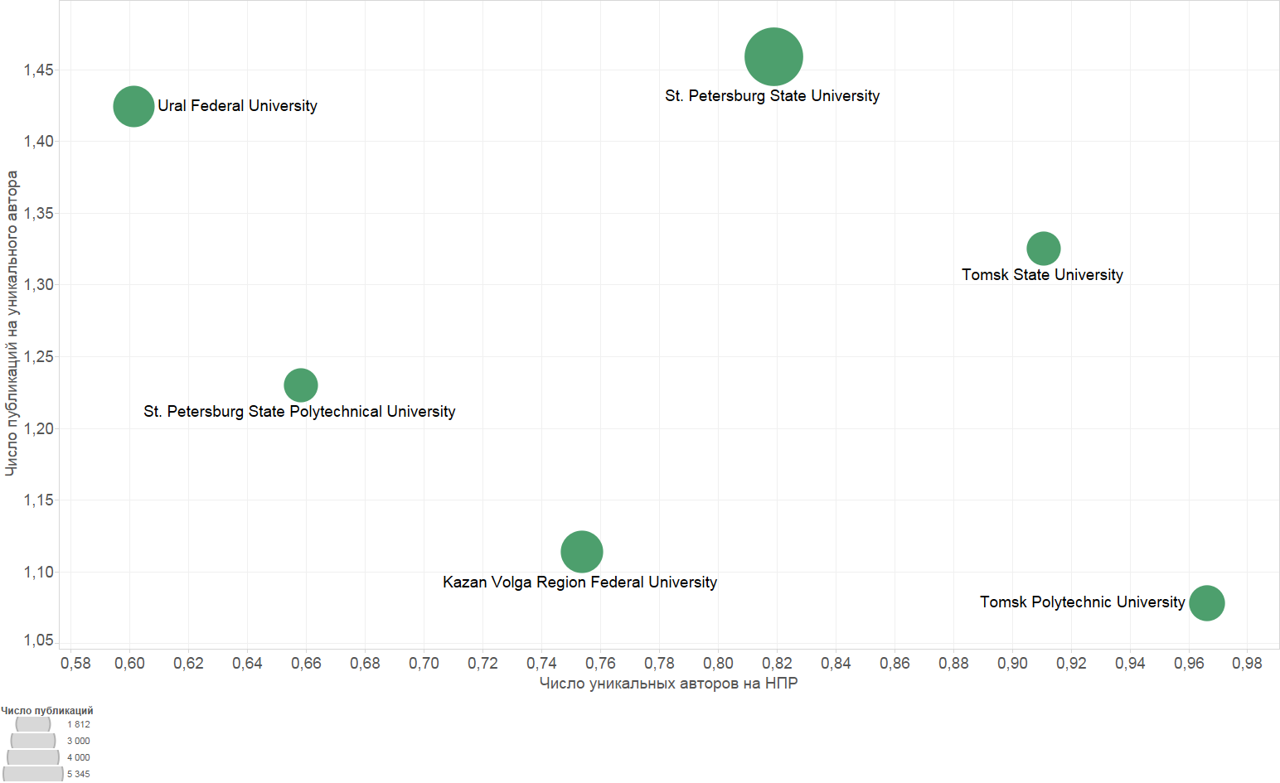
0
Сравнение числа авторов статей и численности НПР с продуктивностью авторов
24

Slide 25
0
Сравнение числа цитирований у шести вузов программы 5-100 за период 2010-2014 гг.
25

Slide 26
0
Приоритеты развития научной деятельности УрФУ в 2015 – 2017 гг. (дорожная карта ППК)
26
Целевая работа по увеличению конкретных областей научного знания, так называемых «компетенций» в терминологии SciVal – продукта компании Elsevier, в которых УрФУ входит в число мировых лидеров по публикационной активности (в первые 10% университетов и научных учреждений в мире, публикующихся в данной научной области).
Привлечение опытных иностранных ученых в руководство исследовательскими центрами и лабораториями и рекрутинг зарубежных молодых ученых.
Активное развитие и углубление интеграции с Институтами Уральского отделения Российской академии наук.
Дальнейшее развитие взаимодействия в сфере научных исследований с университетами стран БРИКС (прежде всего Китая, Бразилии и Индии) с составлением программ совместных исследований.

Slide 27
Компетенции институтов УрФУ по SciVal Spotlight

Slide 28
0
Научные лаборатории и проекты под руководством ведущих зарубежных ученых
28
Jean Jouzel (France), Climate and environmental physics laboratory
Marie-Pierre Rey (France), Laboratory for Studying Primary Sources in History
Andrey Kholkin (Portugal), NANOFER – Laboratory of nano-sized ferroelectric materials
Lars Hultman (Sweden), Laboratory of non-conventional low-size materials
Bernard Raveau (France), Laboratory “Chemical design of advanced multifunctional oxide materials”
Manuel Bazquez Villalabeitia (Spain), Laboratory of magnetic sensors
Sergey Shabala (Australia), MIFE-laboratory for membrane transport and stress biology studies
Alexander Kinev (USA), Laboratory of molecular mechanisms and morphogenesis ecology
Martin Van Gelderen (Germany), Laboratory for comparative Research of Tolerance and Recognition
Peter Galenko (Germany), Laboratory for multi-scale mathematical modeling (Multimod)
Gunnar Thorvaldsen (Norway), International centre of historical demography
Hans Michael Wiesmeth (Germany), Laboratory of international and regional economics
Arto Mustajoki (Finland), Research group “Laboratory of Communicative Philology”​
Rolf Zinkernagel, 1996 Nobel Prize Laureate, (Switzerland), Key Center of Excellence “Experimental immunophysiology and immunochemistry”
Mikhail Katsnelson, 2013 Spinoza Prize Laureate, (Netherlands), Key Center of Excellence “Center for First-principles Modelling of Advanced Materials”

Slide 29
Интернационализация науки

Slide 30
Интернационализация науки
TOP10 стран, с которыми взаимодействуют ученые УрФУ
(число совместных публикаций в WoS и SCOPUS, 2012-2014 гг.)

Slide 31
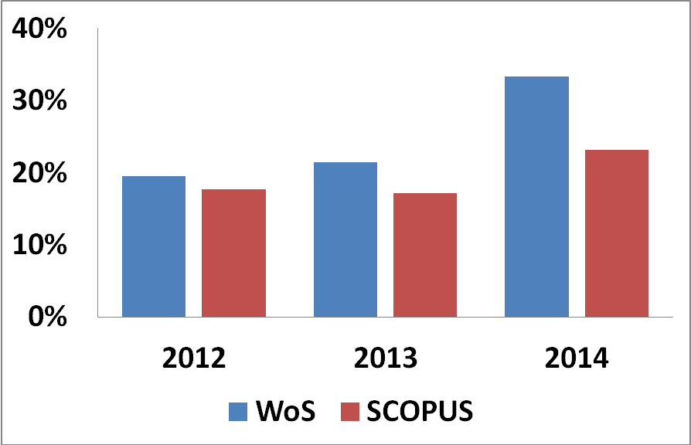
Интернационализация науки
Доля публикаций УрФУ, совместных с зарубежными университетами, в журналах из WoS и SCOPUS (2012-2014 гг.)

Slide 32
0
Привлечение зарубежных ученых на постдоковские позиции
32
Разработано Положение о конкурсе «Постдок УрФУ» о привлечении на работу в УрФУ российских и зарубежных ученых на постдоковские позиции и приказом № 543/03 от 14 августа 2014 г. введено в действие.
Победителями конкурса признаны 20 человек, которые получили рекомендацию трудоустройства на постдоковские позиции в Уральский федеральный университет (по основному конкурсу – 7 зарубежных ученых, дополнительному – 13 ученых).
В настоящее время в УрФУ:
приняты на работу 7 зарубежных постдоков (Китай, Франция, Индия, Египет, Германия, Украина)
в стадии оформления документы 5-и зарубежных ученых (Канада, Япония, Индия, Малайзия, Украина).

Slide 33
0
Совместная работа с
Институтами УрО РАН
33
в Программе повышения конкурентоспособности УрФУ реализуется инициатива «Кооперация с Уральским отделением РАН, создание и развитие сети интегрированных научно-образовательных структур»,
в 2014 г.:
создан координационный НТС для организации совместной работы по ППК,
созданы 6 НТС по отраслям науки,
созданы 8 совместных научных лабораторий и групп,
проведен конкурс грантов на НИР для совместных научных групп,
впервые в России реализован целевой консультационный проект с фирмой Thomson Reuters по исследованию публикационной и патентной активности УрФУ и институтов РАН с целью выявления дополнительных возможностей научно – инновационного взаимодействия между ними и ведущими научными группами зарубежных университетов,
в 2015 г. планируется:
определить ключевые совместные проекты, направленные на интеграцию научной деятельности УрФУ и Институтов УрО РАН,
совместное проведение международных научных конференций в Екатеринбурге с публикацией материалов в изданиях Scopus и Web of Science,
создание в 2015 г. дочернего юридического лица для организации совместного выполнения НИР за счет средств внешних заказчиков и фондов.

Slide 34
0
Механизм выполнения научных показателей – создание Центров компетенций
34
Дорожной картой Программы повышения конкурентоспособности в качестве механизма достижения показателей (в том числе, научных) принято формирование Центров Компетенций по четырем прорывным направлениям:
Информационные технологии и человек в информационном обществе
Энергетика, ресурсосбережение
и рациональное природопользование
Гибкие технологии и новые материалы
Живые системы и здоровье
В 2014 г. создано 72 центра компетенций:
20 Ключевых центров превосходства,
29 научных лабораторий,
23 научных группы

Slide 35
0
35
Выполненные в 2014 г. проекты

Slide 36
Результаты конкурсов грантов на проведение научных исследований аспирантами, молодыми учеными и кандидатами наук УрФУ в 2014 г.

Slide 37
Целевая аспирантура
Целевая аспирантура УрФУ - форма подготовки кадров высшей квалификации для последующей педагогической и научно-исследовательской работы в УрФУ.
Надбавка к стипендии в размере 12,0 тыс. руб. в месяц; оплачивается до трех краткосрочных научных командировок в пределах РФ и за рубежом; вознаграждение за защиту диссертации до окончания срока обучения в размере десяти государственных стипендий; научному руководителю за защиту аспиранта будет выплачиваться денежное вознаграждение.
В 2014 г. обучалось 102 целевых аспиранта, 31 завершило обучение (на сегодня защитилось 18 из них, что составляет – 58 %, остальные должны защититься до декабря 2015 г.). Поступило 55 новых целевых аспирантов.
Продолжить развитие системы обучения в целевой аспирантуре, пересмотреть целевую докторантуру.

Slide 38
Центры коллективного пользования
На сегодняшний день в УрФУ существуют
два центра коллективного пользования научным оборудованием:
Уральский центр коллективного пользования «Современные нанотехнологии»
Центр коллективного пользования уникальным оборудованием, включающий в себя четыре лаборатории:
лаборатория комплексных исследований и экспертной оценки органических материалов;
лаборатория структурных методов анализа и свойств материалов и наноматериалов;
лаборатория «Электронная микроскопия сверхвысокого разрешения»;
лаборатория «Электромагнитной совместимости»

Slide 39
Центры коллективного пользования
Сделано:
действуют лицевые счета лабораторий, определены накладные расходы
утверждены списки закрепленного за ЦКП оборудования
все оборудование имеет сертификаты поверки (калибровки)
разработаны и утверждены обновленные прайсы на услуги
закреплены помещения за ЦКП и введены в эксплуатацию
проведена специальная оценка рабочих мест
введена система менеджмента качества (СМК) в ЦКП
аккредитован УЦКП СН
централизовано собирается информация и заключаются договора на поверку и калибровку научного оборудования
В ближайшее время:
планируется аккредитация лабораторий Центра коллективного пользования уникальным оборудованием
будет организован автоматизированный учет использования научного оборудования, на основе разрабатываемой в УрФУ системы учета с использованием современных баз данных

Slide 40
Центр лингвистической поддержки научно-публикационной активности преподавателей и научных сотрудников УрФУ (с мая 2013 г.)
Институт | Количество заявок |  |  | На переводе | На рассмотрении в журнале | Опубликовано | Отказ в публикации
 | 2013 | 2014 | 2015
СтИ | 1 | 2 | 0 |  | 1 | 1 | 1
ИСПН | 2 | 2 | 3 | 1 | 2 |  | 4
ИГНИ | 0 | 3 | 0 |  | 1 | 1 | 1
ФТИ | 1 | 0 | 0 |  | 1 | нет информации
ИЕН | 2 | 9 | 1 | 1 | 3 | 7 | 1
ИМКН | 1 | 1 | 0 |  |  | 2
ИММ | 1 | 0 | 0 |  |  | 1
ИФКСиМП | 1 | 1 | 0 |  | 2
ИММт | 1 | 2 | 0 |  | 2 | 1
ВШЭМ | 0 | 2 | 4 | 4 | 1 | 1
ХТИ | 0 | 1 | 1 | 1 | 1
ИГУП | 0 | 1 | 0 |  |  | 1
Итого: | 10 | 24 | 9 | 7 | 14 | 15 | 7
Кроме того, за счет ППК переведены аннотации и материалы для сайта журналов УрФУ, заявки на гранты
В работе центра задействованы следующие ресурсы:
Вид деятельности | Количество человек | Сумма выплаты, руб.
переводчик-сотрудник УрФУ | 14 | 512 533
переводчик-лингвист | 1 | 158 869
эксперт по направлениям | 7 | 20 000
Итого: | 22 | 691 402

Slide 41
Проект издания научных журналов УрФУ
41
Журналы, вошедшие в проект «Издательство международных научных журналов»
Существующие журналы с «амбициями» Web of Science и Scopus:
1 | Quaestio Rоssica: историко-филологические исследования (в декабре 2014 г. документы направлены для включения в перечень журналов WoS)
2 | Вопросы ономастики (в марте 2014 г. документы направлены для включения в Scopus)
3 | Аналитика и контроль (в апреле 2015 г. планируется направить документы в Scopus)
4 | Chimica Techno Acta: процессы в химии и химической технологии (вышло 3 номера в 2014 г., в печати №1 в 2015 г., документы будут направлены в Scopus в конце 2015 г.)
5 | Университетское управление: теория и практика (требуется реструктурирование журнала в соответствии с международными требованиями)
 | Вновь создаваемые журналы с «амбициями» Web of Science и Scopus:
6 | Russian Journal of Construction Science and Technology (журнал зарегистрирован в сентябре 2014 г., не выпускается, не видно работы команды)
7 | R-Economy (электронный журнал совместно с ИЭ УрО РАН, в стадии регистрации)
8 | Journal of Tax Reform (совместно с Байкальским ГУЭиП, в стадии регистрации)
9 | International Journal of Energy Production and Management (совместно с Уэссекским технологическим институтом, УрФУ – соучредитель)
Журналы с «амбициями» перечня ВАК
10 | Известия УрФУ. Сер. 1. Проблемы образования, науки и культуры
11 | Известия УрФУ. Сер. 2. Гуманитарные науки
12 | Известия УрФУ. Сер. 3. Общественные науки
13 | Вестник УрФУ. Серия «Экономика и управление»

Slide 42
Проект издания научных журналов УрФУ
42
При сохранении финансирования проекта, решении актуальных финансовых вопросов и доле удачи можно рассчитывать на включение следующих научных журналов УрФУ в международные базы данных в ближайшее время:
в 2015-2016 году – трех журналов («Аналитика и контроль», «Вопросы ономастики», «Quaestio Rossica»);
в 2016 году – одного («Chimica Techno Acta»);
в 2017–2018 годах - двух («R-Economy», «International Journal of Energy Production and Management»).
Вероятность, по оценке руководителя проекта, выше 50%

Slide 43
Электронный научный архив УрФУ
Позиция в рейтинге Webometrics:
Тип рейтинга | Январь 2014, в мире (РФ) | Июль 2014, в мире (РФ) | Январь 2015, в мире (РФ)
Рейтинг открытых архивов | 549 (1) | 378 (1) | 343 (1)
Рейтинг университетов | 1728 (19) | 1069 (11) | 1014 (7)
Новые коллекции:
Магистерские диссертации (55 диссертаций)
Научные публикации, проиндексированные в SCOPUS и WoS (681 статья за 2013 г.)
Университетские газеты («Уральский федеральный», «ПсихоЛогос», «У власти», «Гефест», «Инжекtor», «Перестройка», «Сталинец»).
На 22 марта 2015 г. в Электронном научном архиве
размещено 16 627 документов.
За 2014 г. загружено 6 269 документов (150% к 2013 г.).

Slide 44
РИНЦ: дальнейшее укрепление позиций

Slide 45
РИНЦ: УрФУ среди федеральных университетов и участников программы 5-100-2020
Федеральные университеты
Уральский федеральный университет им. первого Президента России Б.Н. Ельцина
Сибирский федеральный университет
Казанский (Приволжский) федеральный университет
Южный федеральный университет
Дальневосточный федеральный университет
Северо-Кавказский федеральный университет
Крымский федеральный университет им. В.И. Вернадского
Северный (Арктический) федеральный университет им. М.В. Ломоносова
Северо-Восточный федеральный университет им. М.К. Аммосова
Балтийский федеральный университет им. И. Канта
Университеты программы 5-100-2020
НИУ Новосибирский государственный университет
НИУ ядерный университет МИФИ
Уральский федеральный университет им. первого Президента России Б.Н.Ельцина
НИУ Томский государственный университет
Московский физико-технический институт
Санкт-Петербургский государственный политехнический университет
НИУ "Высшая школа экономики"
Казанский (Приволжский) федеральный университет
НИУ технологический университет "МИСиС"
НИУ Нижегородский государственный университет им. Н.И. Лобачевского
НИУ Томский политехнический университет
НИУ Санкт-Петербургский университет информационных технологий, механики и оптики
Санкт-Петербургский государственный электротехнический университет "ЛЭТИ" им. В.И. Ульянова (Ленина)
Дальневосточный федеральный университет
Самарский государственный аэрокосмический университет им. академика С.П. Королева

Slide 46
Работа диссертационных советов УрФУ
В 2014 г. в университете работало 26 диссертационных советов по 48 научным специальностям, по 11 отраслям наук.
В 2014 г. в советах УрФУ состоялась 81 защита, в том числе 10 докторских.
В условиях оптимизации, проводимой ВАКом и МОН РФ в 2014 г. и направленной на существенное сокращение числа диссоветов в России, удалось сохранить все действующие диссертационные советы УрФУ.
В 2014 г. обновлены составы 10 действующих диссертационных советов (за 2014 г. подготовлены 13 ходатайств)
Определены источники финансирования и в 2014 г. реализован проект финансовой поддержки деятельности диссертационных советов и защит сотрудников УрФУ в других городах.
Ученые университета вошли в состав 5 экспертных советов ВАК по следующим направлениям:
  история,
  органическая химия,
  политология,
  экономическая теория, финансы и мировая экономика,
  энергетика, электрификация и энергетическое машиностроение.

Slide 47
Работа диссертационных советов УрФУ
7. В МОН РФ направлены документы по введению 3 сотрудников УрФУ в члены экспертных советов ВАК (Управление, вычислительная техника и информатика; Отраслевая и региональная экономика; Филология и искусствоведение )
8. В МОН РФ направлены пакеты документов
  на открытие нового объединенного диссовета (УрФУ и Институт экономики УрО РАН) по социологическим наукам (специальности 22.00.03, 22.00.08)
  на открытие диссовета по техническим и физико-математическим наукам (специальности 05.13.18, 05.13.01, 01.04.01)
9. Продолжается работа по подготовке документов на создание объединенного диссовета (УрФУ и ЮУрГУ(НИУ)) по филологическим наукам (специальности 10.02.19, 10.02.20, 10.01.03)
10. Продолжается работа по подготовке документов по введению в действующий диссовет Д 212.285.24 по физико-математическим наукам двух новых специальностей 01.04.10 – Физика полупроводников и 01.04.15 – Физика и технология наноструктур, атомная и молекулярная физика

Slide 48
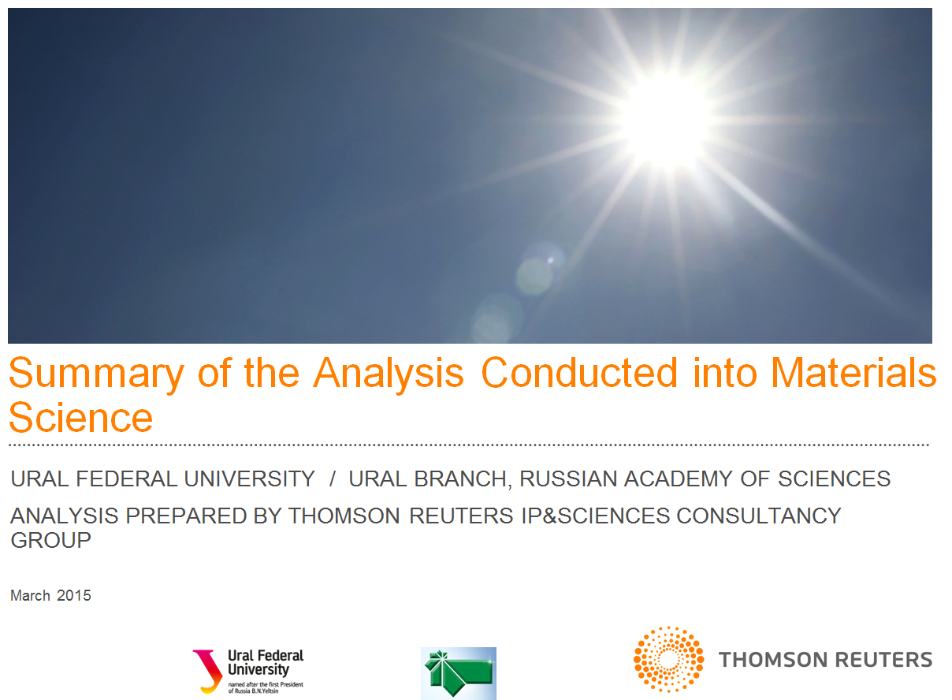
Проект с Thomson Reuters: разработка плана развития науки в УрФУ

Slide 49
Проект с Thomson Reuters: пять областей материаловедения, выбранных для детального анализа

Slide 50
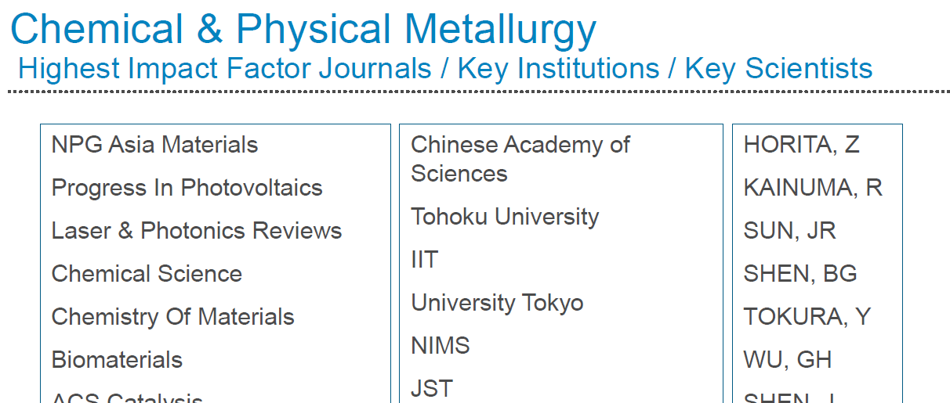
Проект с Thomson Reuters: практические рекомендации для каждой из пяти областей
По изменению стратегии публикации
По установлению связей с ведущими в области организациями
По привлечению иностранных ученых

Slide 51
Проект «Внедрение информационно-аналитической системы PURE»
Цель проекта: Создание современной электронной информационно-аналитической системы управления научными исследованиями УрФУ
Результаты первого этапа (июнь 2015 г.):
Обеспечение синхронизации данных по организационной структуре и кадрам,
Обеспечение использования единой учетной записи (проведена интеграция с Active Directory УрФУ),
Обеспечение импортирования данных о публикациях сотрудников УрФУ из WoS, Scopus и РИНЦ,
Открытие публичного доступа к порталу Pure.
Результаты второго этапа (декабрь 2015 г.):
Ввод системы в опытную эксплуатацию,
Обеспечение доступа ученых к своему кабинету для редактирования перечня публикаций и размещения информации о своей научной активности,
Обучение научных администраторов подразделений и корпуса наукометристов институтов работе с Pure (сентябрь 2015 г.)

Slide 52
0
52
Предложения в
решение Ученого совета

Slide 53
Задачи развития научной деятельности на 2014 г.
Усиление организационной работы по увеличению объемов НИОКР в интересах реального сектора экономики, а также работ, выполняемых по гособоронзаказу.
Разработка плана мероприятий (дорожной карты) по увеличению числа публикаций УрФУ в ведущих научных журналах (Scopus и Web of Science) и их качества, а также по уменьшению доли самоцитирования.
Развитие кооперации с институтами УрО РАН, определение ключевых совместных проектов, направленные на интеграцию научной деятельности.
Разработка плана мероприятий по реализации рекомендаций по развитию научных исследований, полученных в результате выполнения проекта компанией Thomson Reuters.
продолжение работы по организации работы по международному научному сотрудничеству, в том числе с университетами и научными учреждениями стран БРИКС (прежде всего Китая, Бразилии и Индии).
Продолжение работы по включению научных журналов УрФУ в базы данных Scopus и Web of Science.
Дифференциация финансирования Центров компетенций в соответствии с достигнутыми результатами.
Развитие аналитической деятельности в сфере организации и развития науки.
Продолжение развития сети диссертационных советов УрФУ.
Введение в опытную эксплуатацию информационно-аналитической системы управления научными исследованиями PURE.

Slide 54
54
Поздравляю с успешной защитой плана мероприятий по Программе повышения конкурентоспособности УрФУ в Томске 20 марта 2015 г.!
Спасибо за внимание!

